Slide 1
滚蛋吧！耐药结核君
——敌人识别篇

Slide 2
结核病的定义
耐药结核的基本知识
CATALOG
耐药结核病的诊断
Notes:
我们将从以下三个方面认识耐药结核：结核病的定义，耐药结核的基本知识，和耐药结核病的诊断

Slide 3
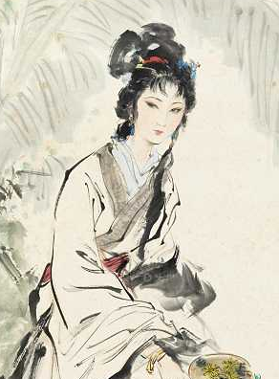
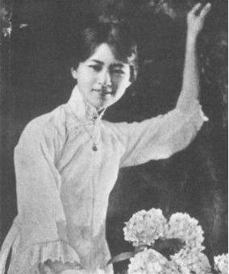
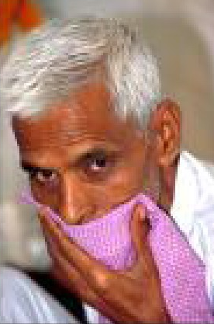
什么是结核病？
肺结核是一种严重危害人类健康的慢性呼吸道传染病。
肺结核俗称痨病，是由结核分枝杆菌侵犯肺组织、气管、支气管和胸膜引起的呼吸道传染病。
From WHO Website: https://www.who.int/zh/news-room/fact-sheets/detail/tuberculosis
Notes:
首先，什么是结核病？
肺结核是一种严重危害人类健康的慢性呼吸道传染病。
肺结核俗称痨病，是由结核分枝杆菌侵犯肺组织、气管、支气管和胸膜引起的呼吸道传染病。
在我国死于肺结核的名人有林徽因。在文学著作里，也充满了对结核病的描述，例如曹雪芹《红楼梦》中的林黛玉

Slide 4
耐药结核的前世今生
Notes:
接下来，我们再来认识一下耐药结核

Slide 5
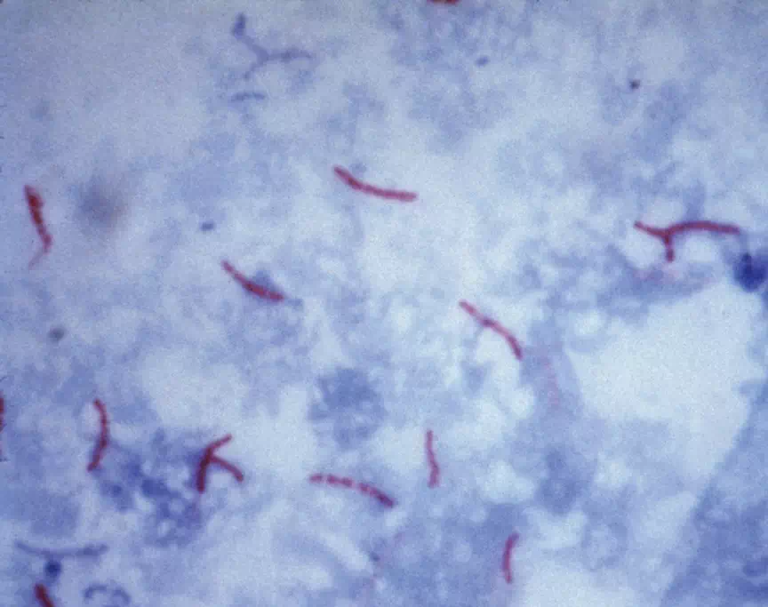
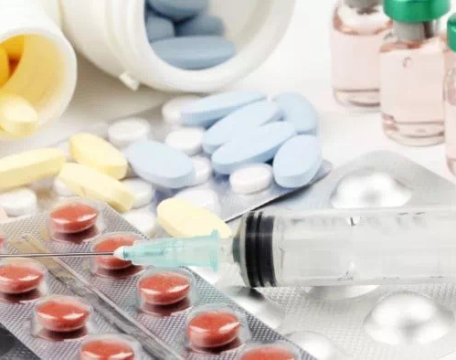


什么是耐药结核病？
耐药结核病就是指感染的结核分枝杆菌对抗结核药物耐药
中国防痨协会. 耐药结核病化学治疗指南（2019年简版）
Notes:
什么是耐药结核病？
耐药结核病就是指感染的结核分枝杆菌对抗结核药物耐药。

Slide 6
耐药结核病有哪些类型？
类型 | 单耐药结核病 | 利福平耐药结核病 | 耐多药结核病 | 广泛耐药结核病
 | MR-TB | RR-TB | MDR-TB | XDR-TB
体外药物敏感性试验（DST）证实 | 仅对1种一线抗结核药物耐药 | 对利福平耐药 | 至少同时对异烟肼和利福平耐药 | 耐多药的基础上至少同时对1种氟喹诺酮类和1种二线注射类抗结核药物耐药
一线抗结核药物包括异烟肼、利福平、吡嗪酰胺、乙胺丁醇、链霉素等
中国防痨协会. 耐药结核病化学治疗指南（2019年简版）
Notes:
耐药结核病有它的分类，而分类的基础则是基于体外药物敏感性试验。
单耐药结核病和利福平耐药结核病，顾名思义，分别是对1种一线抗结核药物耐药，和对利福平耐药的结核病；
而耐多药结核病则是指至少同时对异烟肼和利福平耐药。
除此之外，在耐多药的基础上至少同时对1种氟喹诺酮类和1种二线注射类抗结核药物耐药的结核病称为广泛耐药结核病。

Slide 7
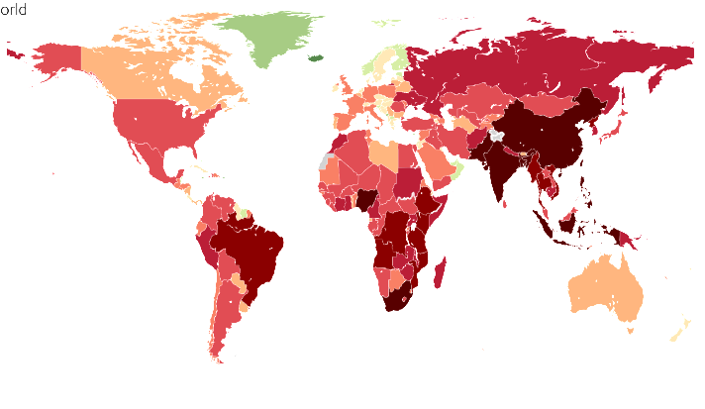
耐药结核病的流行现状
2018 10,018,345 in the whole world
2018年 全球10,018,345例
No Data
＞293,031
93,309-293,031
29,712-93,309
9,461-29,712
中国，占14%
耐多药结核患者
66,000人
3,013-9,461
959-3,013
305-959
97-305
31-97
10-31
3-10
0-3
＜＝0
Not Applicable
  2018年全球新发RR-TB估算为48.4万例，其中78%为MDR-TB，中国新发病例估算为6.6万
  印度(27%)、中国(14%)和俄罗斯(9%)3个国家MDR/ RR-TB发病例数占全球总例数的一半
Global tuberculosis report 2019.available from https://www.who.int/tb/publications/global_report/en/
http://www.stoptb.org/resources/cd/CHN_Dashboard.html
Notes:
耐药结核病在全世界流行，而中国是耐药结核病的高负担国家之一，根据WHO数据，2018年全球新发RR-TB估算为48.4万例，其中78%为MDR-TB，中国新发病例估算为6.6万，中国MDR/RR-TB发病例数占全球总例数的14%。

Slide 8



耐药结核病的危害有哪些？
1.传染性强
2.治疗难度大
3.治愈率低
平均每个肺结核病人每年传染10-15人
传染健康人可能成为原发耐药病人
普通肺结核患者正规治疗，疗程6-8个月，耐多药结核则需要18-24个月
多药联合不良反应大
费用高
普通肺结核患者治愈率在90%以上，耐药结核患者治愈率56%，病死率高
耐药结核对家庭和社会造成极大负担和危害，对全球公共卫生健康构成严重威胁
From U.S. CDC: https://www.cdc.gov/tb/topic/drtb/default.htm
Notes:
耐药结核病的危害有哪些？
第一：传染性强：平均每个肺结核病人每年传染10-15人，而且耐药结核传染给健康人可能使健康人直接成为耐药病人
第二：治疗难度大：普通肺结核患者正规治疗，疗程6-8个月，而耐多药结核则需要18-24个月；耐药结核需要多药联合治疗，不良反应大，并且费用高
第三：治愈率低：普通肺结核患者治愈率在90%以上，耐药结核患者治愈率56%，病死率高；耐药结核对家庭和社会造成极大负担和危害，对全球公共卫生健康构成严重威胁

Slide 9
耐药结核是怎么产生的？
1. 结核分枝杆菌基因发生突变
2. 不正规治疗，不规律服药，随意停药
RR
利福平耐药
MDR
异烟肼+利福平耐药
异烟肼+利福平+喹诺酮类
+二类注射剂中的一种
XDR
马爱静, 赵雁林.中国抗生素杂志, 2018(5).
Global tuberculosis report 2019.available from https://www.who.int/tb/publications/global_report/en/
Notes:
耐药结核是怎么产生的？
1. 结核分枝杆菌基因发生突变
2. 不正规治疗，不规律服药，随意停药
18年新发耐利福平结核患者估算为48.4万人，其中78%患者为耐多药结核, 约3%为广泛耐药结核

Slide 10
耐药结核病产生的常见原因
结核病治疗不规范
患者没有完成全程治疗
治疗方案不恰当，包括药物剂量或疗程不恰当
药物不可及
药物质量差
From U.S. CDC: https://www.cdc.gov/tb/topic/drtb/default.htm
Notes:
耐药结核病产生的常见原因是结核病治疗不规范，包括：
患者没有完成全程治疗
治疗方案不恰当，包括药物剂量或疗程不恰当
无法获得药物
药物质量差

Slide 11






为什么要及时发现耐药结核菌？
选择最适当的经验治疗方案
避免无效治疗
TO
DISCOVER
减低可能的药物副反应
减少传播
预防进一步的耐药发生
减少结核播散
From U.S. CDC: https://www.cdc.gov/tb/topic/drtb/default.htm
Notes:
为什么要及时发现耐药结核菌？因为可以
减少结核播散
减少传播
避免无效治疗
选择最适当的经验治疗方案
减低可能的药物副反应
预防进一步的耐药发生

Slide 12
耐药结核病的诊断

Slide 13
结核分枝杆菌耐药性检测流程图
可疑TB患者标本
培养/涂片/核酸检查
表型/分子DST
MDR/RR/XDR-TB
结核分枝杆菌耐药性检测专家共识 2019
Notes:
结核分枝杆菌耐药性检测的流程：
1.首先获取可疑患者的标本，包括痰、血液等
2.然后进行病原学检查，包括标本的培养、涂片和核酸检查，如检查到结核分枝杆菌，则需进一步进行表型或分子药敏检查

Slide 14

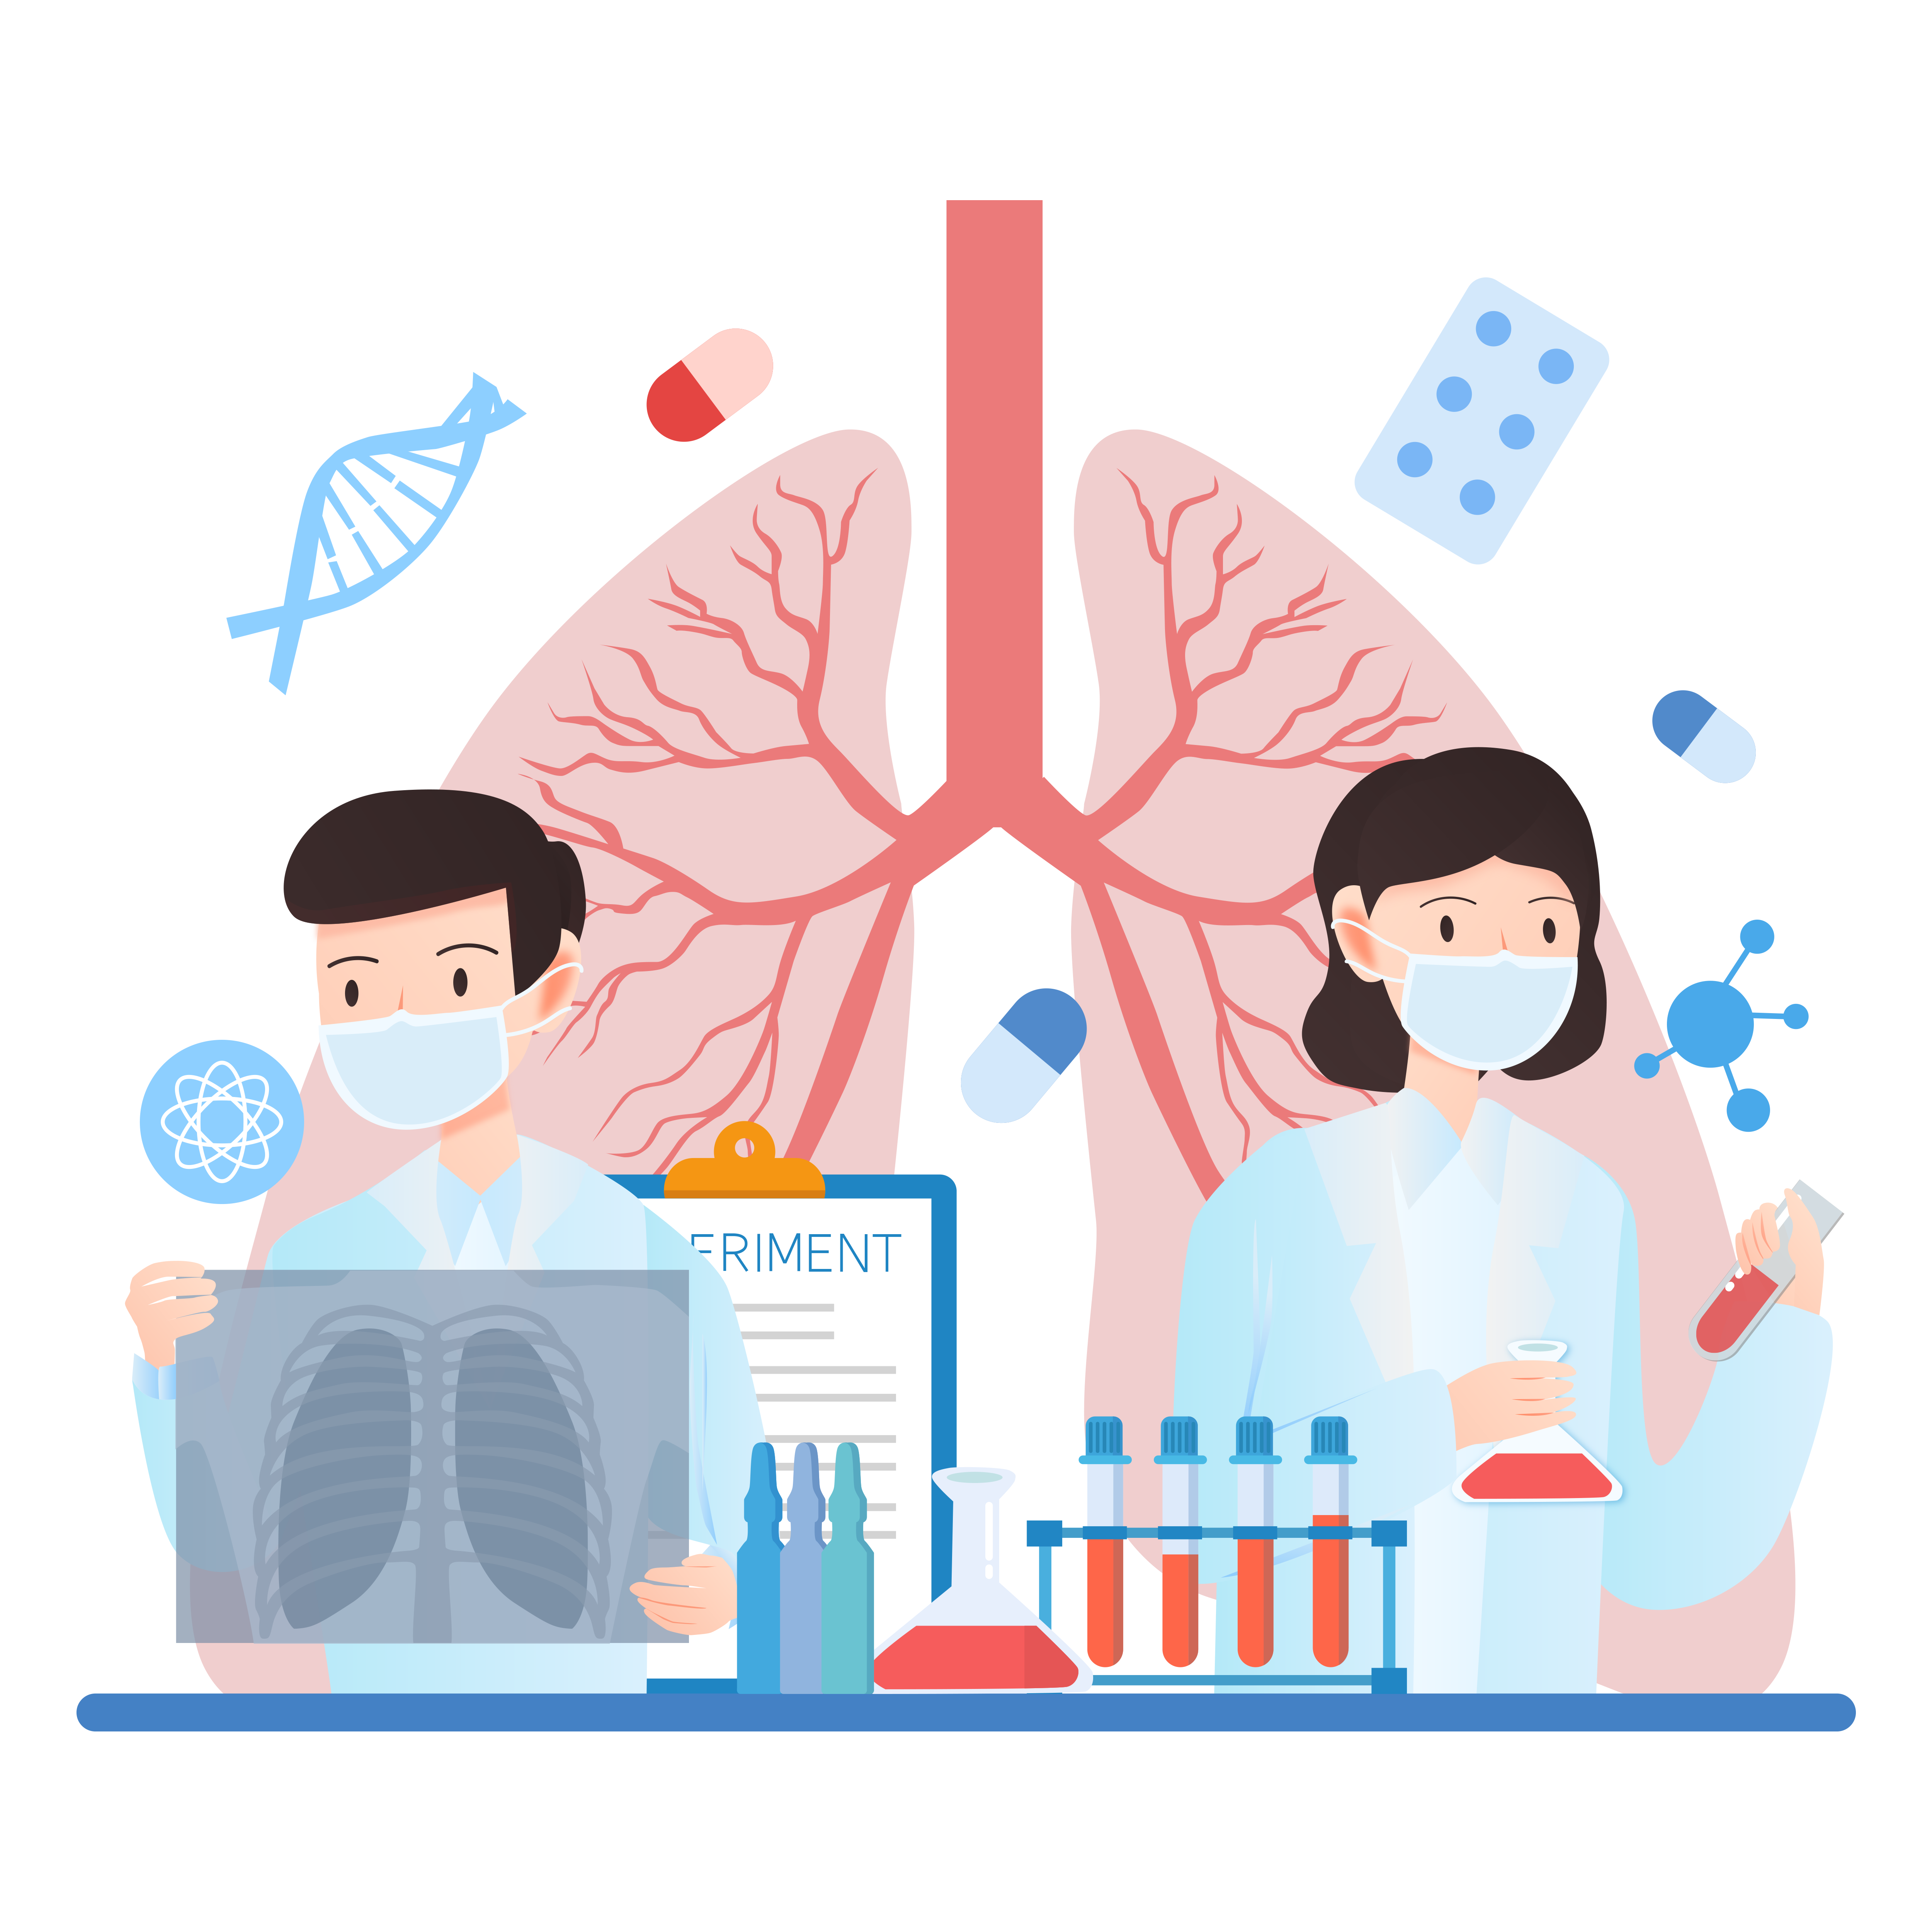

耐药结核病的诊断
1. 临床病史
  结核病症状及影像学
  评估危险因素
2. 结核分枝杆菌培养+药敏试验
  结核分枝杆菌的鉴定
  药敏试验
中国防痨协会. 耐药结核病化学治疗指南（2019年简版）
Notes:
耐药结核病的诊断主要包括两个方面：
临床病史，包括结核病症状及影像学，评估危险因素
结核分枝杆菌培养+药敏试验

Slide 15

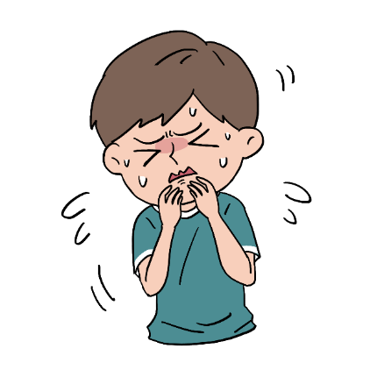
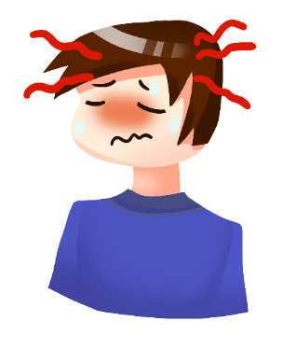

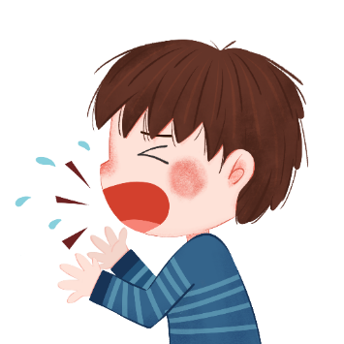
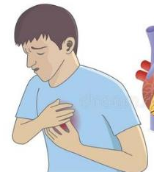
结核病症状
发烧
疲乏无力
夜间出汗
咳嗽 咳痰
胸痛
体重减轻
中国防痨协会. 耐药结核病化学治疗指南（2019年简版）
Notes:
结核病的症状有：发热、疲乏无力、夜间出汗、肺结核还有咳嗽咳痰、胸痛、体重减轻

Slide 16
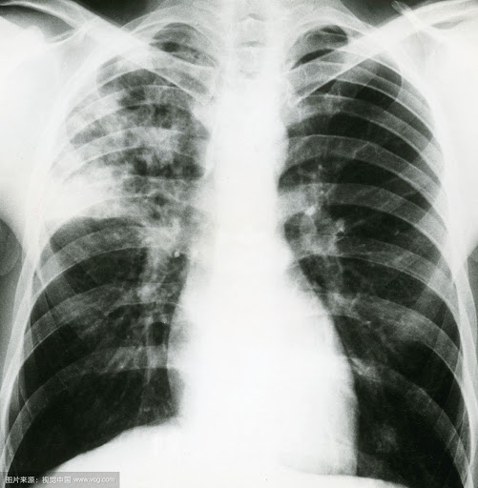
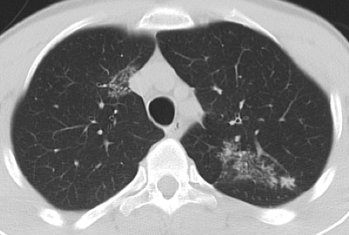
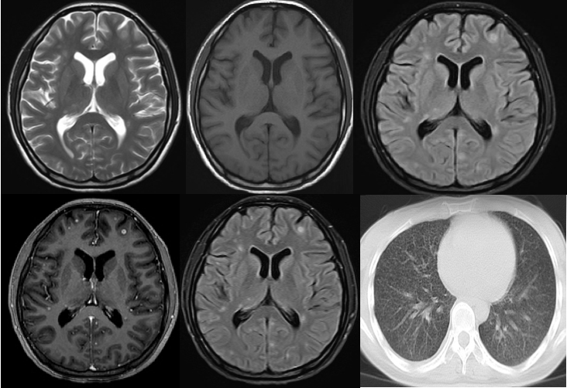
结核病影像学改变
胸片
肺部CT
头颅MRI
王琳婧，王立非. 中国医学论坛报. 结核病的影像学诊断现状及进展
Notes:
典型的肺结核病灶胸片可见肺纹理增多，斑片、条索或结节影
肺部CT可见毛玻璃样影、树芽征、支气管增厚等表现
结核中枢感染的头颅MRI典型的表现是“满天星”

Slide 17
耐药结核病的危险因素
新发耐药结核病诊断患者
在耐药结核病高流行地区居住或者居住过
有与耐药结核病患者的接触史（在一起居住/工作）
当结核病体征没有被识别时接受过潜在结核病感染治疗
From U.S. CDC: https://www.cdc.gov/tb/topic/drtb/default.htm
Notes:
除了症状和影像学表现外，还需评估耐药结核病的危险因素。
对于新发耐药结核病诊断患者需要注意以下几点：
在耐药结核病高流行地区居住或者居住过
有与耐药结核病患者的接触史（在一起居住/工作）
当结核病体征没有被识别时接受过潜在结核病感染治疗

Slide 18
耐药结核病的危险因素
结核病经治患者
既往治疗过活动性结核
用药不规律
自行减药
经验性一线抗结核治疗失败
治疗过程中痰培养未阴转
结核病症状未/部分好转
结核病经治患者症状复发
结核病症状或者胸部X线进展
使用氟喹诺酮治疗社区获得性肺炎的类似症状后证实为结核病
在HIV高感染地区使用间歇性结核病治疗方案，治疗失败
不好好治
治了没好
From U.S. CDC: https://www.cdc.gov/tb/topic/drtb/default.htm
Notes:
对于结核病经治的患者需注意以下几点，总结一下就是不好好治和治了没好
既往治疗过活动性结核
用药不规律
自行减药
经验性一线抗结核治疗失败
治疗过程中痰培养未阴转
结核病症状未/部分好转
结核病经治患者症状复发
结核病症状或者胸部X线进展
使用氟喹诺酮治疗社区获得性肺炎的类似症状后证实为结核病
在HIV高感染地区使用间歇性结核病治疗方案，治疗失败

Slide 19

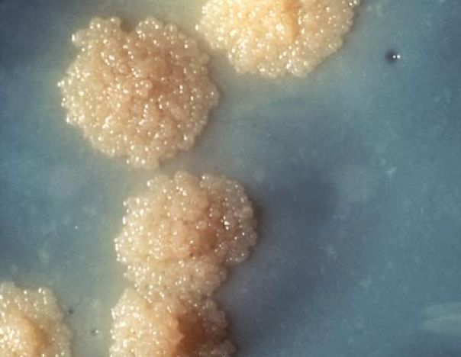
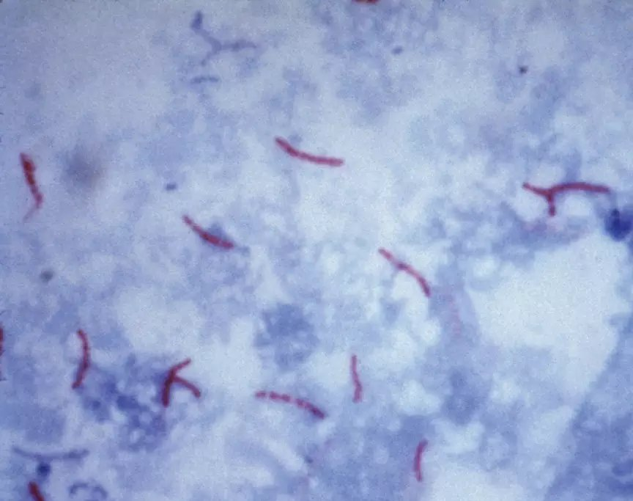
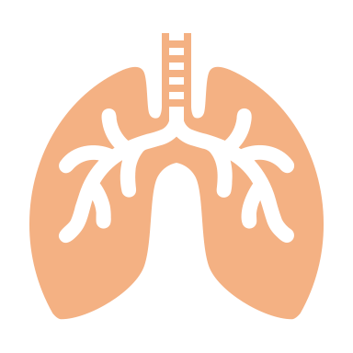
结核病分枝杆菌培养和鉴定
痰涂片、痰培养
纤维支气管镜
血涂片、血培养
结核分枝杆菌生长慢
培养常需4周以上
抗酸染色
结核分枝杆菌耐药性检测专家共识 2019
中国防痨协会. 耐药结核病化学治疗指南（2019年简版）
Notes:
结核病的诊断，最核心的依然是病原学检查。
首先需要获取患者标本，如痰、血液、肺泡灌洗液等，进行结核分枝杆菌培养，但结核分枝杆菌生长非常慢，培养通常需4周以上；
另外还需进行涂片抗酸染色检查

Slide 20
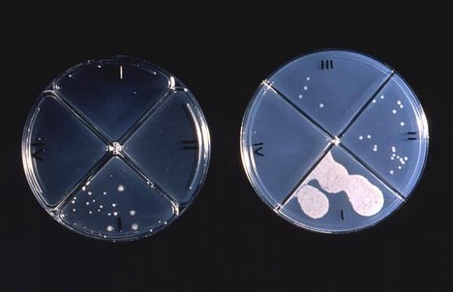
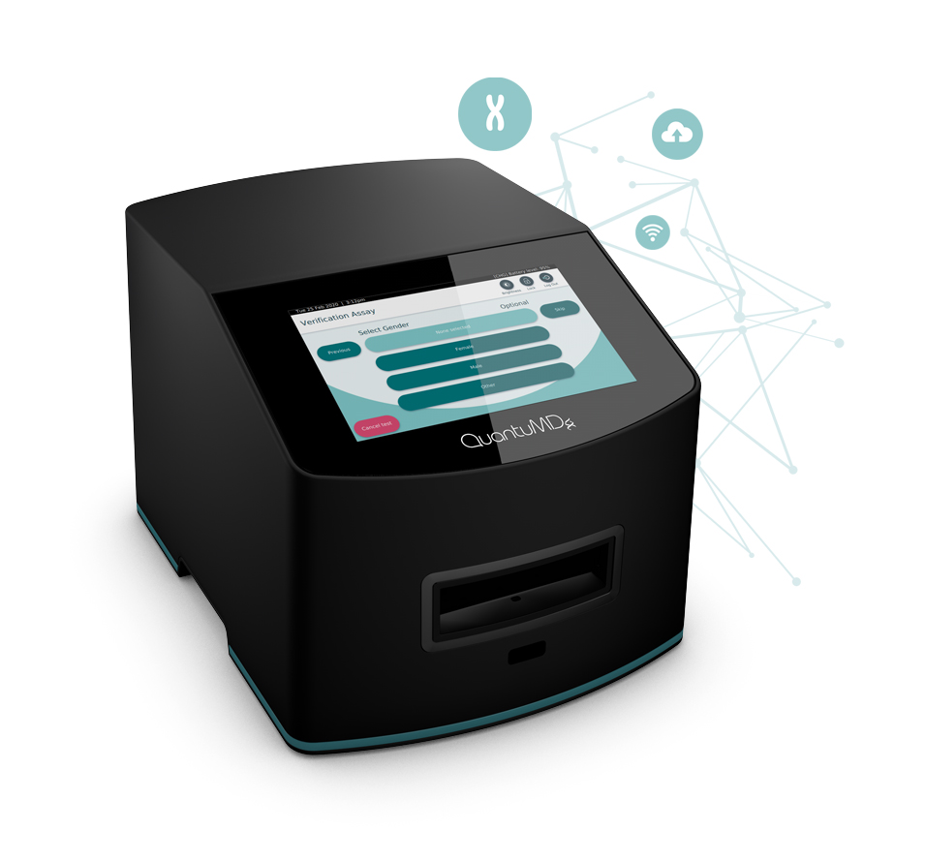
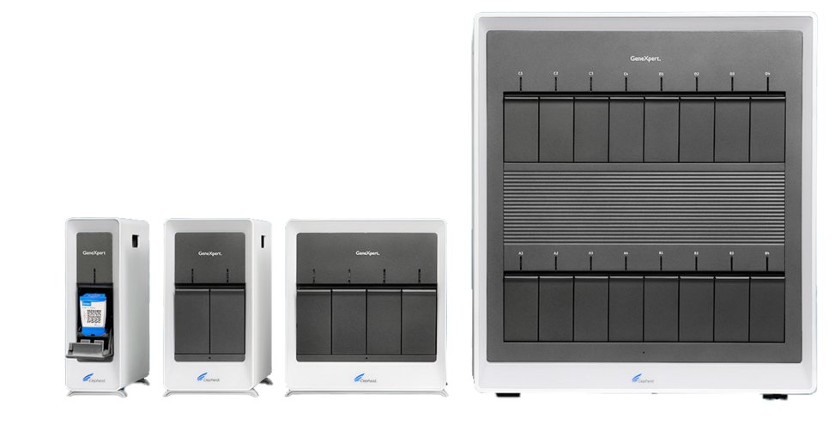
耐药性 - 体外药物敏感性试验（DST）
表型DST -“金标准”
  通过对比观察结核分枝杆菌在含药和不含药培养基中的生长情况来检测其耐药性
分子DST
  是基于耐药分子机制，采用分子生物学技术检测结核分枝杆菌的耐药基因型
结核分枝杆菌耐药性检测专家共识 2019
Notes:
耐药性检查则依赖体外药物敏感性试验（DST）
其中，表型DST是金标准，它是通过对比观察结核分枝杆菌在含药和不含药培养基中的生长情况来检测其耐药性；
除此之外，还有分子DST，是基于耐药分子机制，采用分子生物学技术检测结核分枝杆菌的耐药基因型。

Slide 21
表型DST方法
优点
缺点
金标准
可同时检测一线和二线共十几种药物的耐药水平
时间长、常需4-6周出结果
对少数几种药结果不可靠
结核分枝杆菌耐药性检测专家共识 2019
Notes:
表型DST的优点主要有它是金标准、可同时检测一线和二线共十几种药物的耐药水平
缺点是依赖培养，所以时间长，常需4-6周出结果，以及对少数几种药结果不可靠

Slide 22
分子DST方法
优点
缺点
快速（2-48小时）
敏感性高，可从包括涂片阴性、培养阴性的标本中检出耐药基因突变
对工作人员来说，生物安全性高，标本消化处理和DNA提取后标本的传染风险降低
检测耐受药物种类有限，只能检测已发现的抗结核药物主要耐药基因型
无法确定标本中耐药菌株的比例
存在假阴性和假阳性
结核分枝杆菌耐药性检测专家共识 2019
Notes:
分子DST的优点有：
快速（2-48小时）
敏感性高，可从包括涂片阴性、培养阴性的标本中检出耐药基因突变
对工作人员来说，生物安全性高，标本消化处理和DNA提取后标本的传染风险降低
缺点则是
检测耐受药物种类有限，只能检测已发现的抗结核药物主要耐药基因型
无法确定标本中耐药菌株的比例
存在假阴性和假阳性

Slide 23


怀疑耐药结核病，我该怎么办？
注意交代：
症状
已有的检查结果
以前治疗的经过
存在的高危因素
合并的其他感染
专科咨询
From U.S. CDC: https://www.cdc.gov/tb/topic/drtb/default.htm
Notes:
作为病人，若怀疑自己患有耐药结核病，该怎么办？
首先是进行专科咨询，注意跟医生交代症状、已有的检查结果、以前治疗的经过、存在的高危因素以及合并的其他感染

Slide 24

怀疑耐药结核病，我该怎么办？
配合检查：
获取标本（痰/血/脑脊液等）
涂片+培养+药敏，有条件者进行分子DST检测
  表型DST：4-6周
  分子DST：1-2天
肺部影像学（中枢神经系统感染者需做头颅影像学）
其他基础疾病或合并感染相关检查
病原学及耐药性检查
其他检查评估
中国防痨协会. 耐药结核病化学治疗指南（2019年简版）
Notes:
第二步则是配合检查，需要进行的检查主要包括涂片、培养、药敏检查，有条件者进行分子DST检查；
除此之外还需进行影像学检查评估病灶，以及其他基础疾病或合并感染相关的检查。

Slide 25

怀疑耐药结核病，我该怎么办？
针对药敏试验结果进行方案选择
对于潜在危及生命的情况，可在获得完整药敏试验结果前进行经验性抗结核治疗
专科治疗
中国防痨协会. 耐药结核病化学治疗指南（2019年简版）
Notes:
在确定结核诊断后，需要进行专科治疗；
针对药敏试验结果进行方案选择；
对于潜在危及生命的情况，可在获得完整药敏试验结果前进行经验性抗结核治疗。

Slide 26

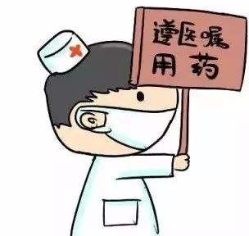
确诊后一定要足量足疗程治疗
足量足疗程治疗是MDR-TB患者治疗成功的关键
足量足疗程治疗后绝大多数患者是可以治愈的
不按足量足疗程治疗增加不治风险
不按足量足疗程治疗，复发风险极高，且更容易耐药，不光伤害自己，还易传染他人
中国防痨协会. 耐药结核病化学治疗指南（2019年简版）
Notes:
确诊后一定要足量足疗程治疗
足量足疗程治疗是MDR-TB患者治疗成功的关键
足量足疗程治疗后绝大多数患者是可以治愈的
不按足量足疗程治疗增加不治风险
不按足量足疗程治疗，复发风险极高，且更容易耐药，不光伤害自己，还易传染他人

Slide 27
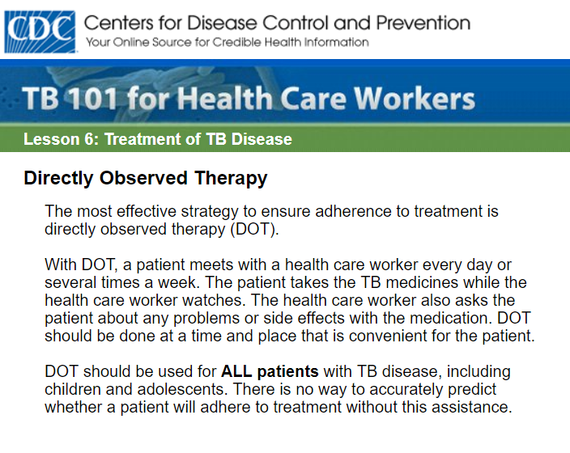
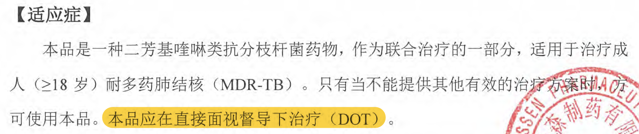
直接面视督导下治疗（DOTs）不可缺少
DOTs是最有效保证患者依从性的方法
所有结核病人需进行DOTs
患者每日或一周数次在医务人员直视下用药
询问不良反应和其他治疗中出现问题
贝达喹啉说明书
中国防痨协会. 耐药结核病化学治疗指南（2019年简版）
https://www.cdc.gov/tb/webcourses/tb101/page3832.html
Notes:
目前患者管理是由全省结核病防治网络（省、市、县、乡和村）共同执行，各级有相应的职责和任务。县、乡级主要负责患者追踪、督导患者及时复诊，村级为指定的治疗点（DOT点）为患者行长达22～23个月的后续诊疗和服药管理。
明确诊断的耐多药物肺结核病人由定点医院负责收治。
治疗方案由专家小组制定。
主管医师或护士每日督导患者服药。
按治疗检测要求对患者进行痰涂片，痰培养肝功能、肾功能、血常规等检查。
检测药物不良反应的发生情况，做到早期发现、及时处理。
密切注意患者的心理健康状态，对患者进行关于耐多药肺结核相关知识的健康教育。

Slide 28
小结
1
治疗不规范是产生耐药结核病的重要因素
2
及时发现并规范治疗耐药结核可减少结核播散、预防进一步耐药产生
3
耐药结核病的诊断依靠体外药物敏感性试验，其中表型DST为金标准，分子DST可快速、敏感地检出耐药基因突变
4
结合临床表现、评估耐药结核病高危因素，怀疑耐药结核病时，需要完善的检查有痰/血涂片、痰/血培养+药敏、分子DST检测，明确耐药性
结核分枝杆菌耐药性检测专家共识 2019

